Slide 1
SPRINT 3 Sensor Vital
01201126 João Vitor Valera Rosa
01201063 Natã Lino do Nascimento
01201111 Victor Samir Batista de Barros da Silva
01201056 Marcelo Whitehead Cacace
01201026 Felipe Paiva De Araújo
01201085 Raphael Cassio

Slide 2

Análise de projeto slide 2
Sensor Vital
Contexto
Temperatura e umidade hospitalar
“Uma das questões que mais preocupam autoridades dos setores de saúde, com certeza é a infecção hospitalar. Estima-se que no Brasil esse problema atinja 10% dos pacientes.
As infecções são de origem bacteriana e o ambiente pode ser apontado como um dos responsáveis pela maioria dos casos.”
https://www.terra.com.br/noticias/dino/ambiente-hospitalar-precisa-de-temperatura-e-umidade-controlada,dc2534c559c252888c6117f1eaf60478hh7tscsi.html

Slide 3
Análise de projeto slide 3
Sensor Vital
Problema
Esses casos de infecção tem o grande vilão a temperatura e umidade
Máquinas quebrando por conta da temperatura e umidade
Exames contendo alterações
https://blog.arkmeds.com/2018/04/05/a-importancia-da-cadeia-do-frio-em-ambientes-hospitalares/

Slide 4





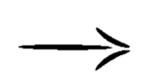
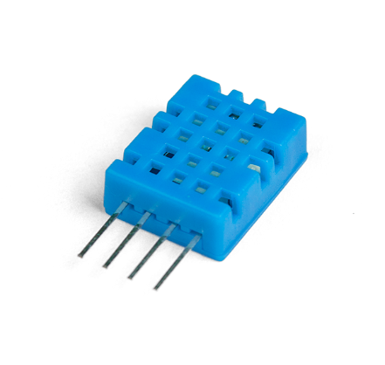



Análise de projeto slide 5
Sensor Vital
Solução do Sensor Vital
Através de nosso site você terá informações em tempo real através de gráficos, podendo verificar registros e sendo alertado sobre irregularidades.
Nossos sensores captarão dados sobre temperatura e umidade dentro de cada local.
Dentro do seu hospital nossos sensores ficarão instalados em diferentes locais.
Com nosso sistema você terá o controle da temperatura e umidade totalmente automatizado e em tempo real.
Diminuindo a perda de remédios, equipamentos hospitalares, alterações de exames e os casos de infecção hospitalar.

Slide 5



Análise de projeto slide 6
Sensor Vital
Nosso produto
Arduino/Sensor DHT11
Dashboard

Slide 6

Análise de projeto slide 7
Sensor Vital
Clientes
Hospitais

Slide 7



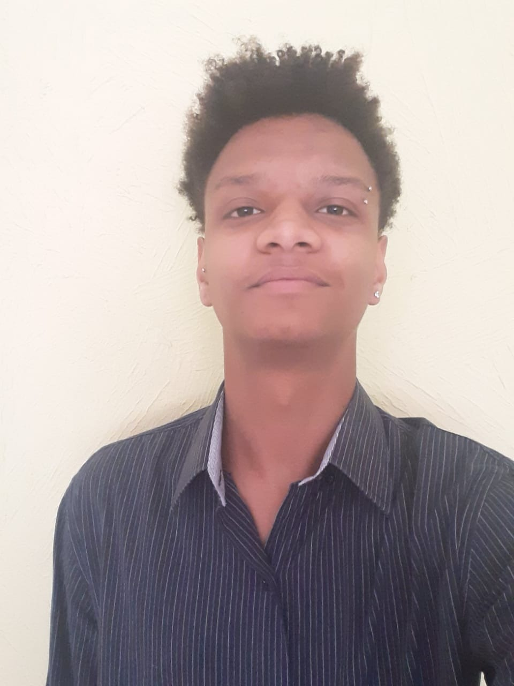


Análise de projeto slide 7
Sensor Vital
Equipe
Marcelo Whitehead
Natã Lino
Elaborou a contextualização com ajuda do Raphael e Felipe.
Desenvolveu a parte dos gráficos em back-end.
Desenvolveu a parte do back-end,
auxiliou o manual de usuário.
Raphael Cassio
Vitor Samir
Auxiliou a contextualização, desenvolveu o banco de dados local e
a modelagem de dados.
Ficou responsável pelo design do site,
implementação do HelpDesk e
auxilio no back-end.
João Vitor Rosa
Felipe Paiva
Auxiliou no banco de dados juntamente ao Natã e Felipe.
Realizou o manual de usuário.
Desenvolveu o banco de dados,
hospedou o banco de dados no azure.
Auxilio no back-end.

Slide 8
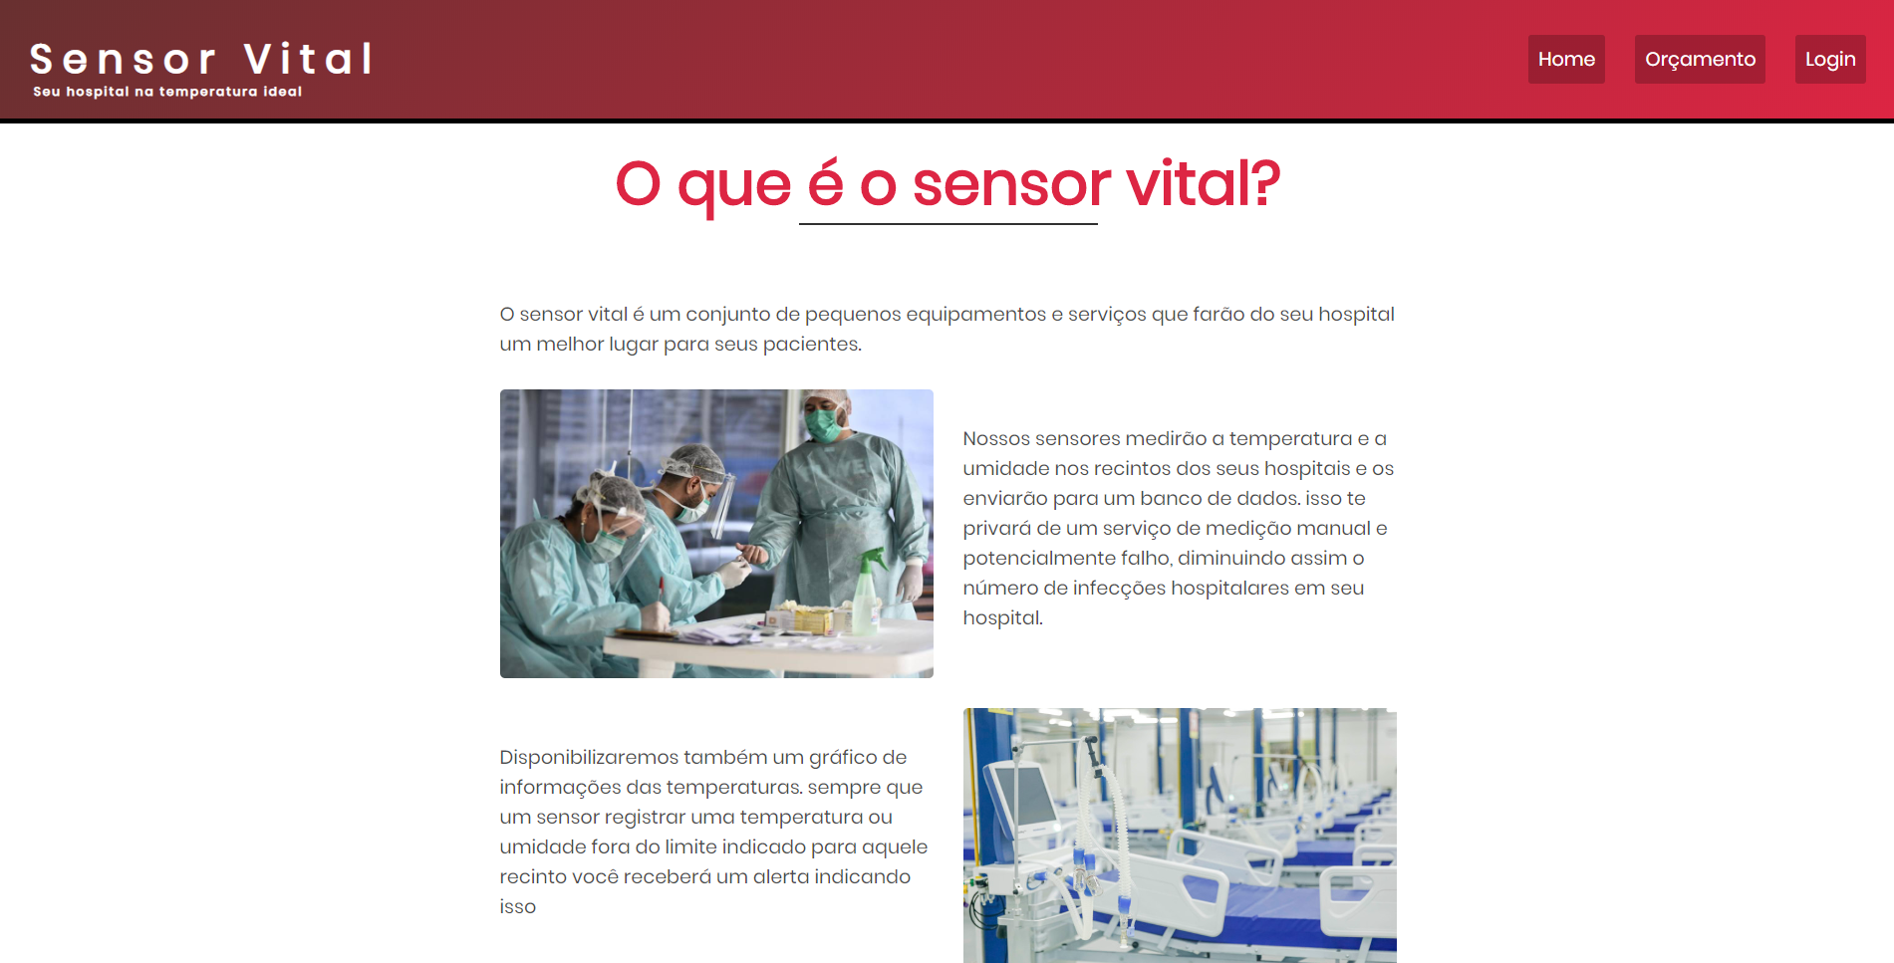
Análise de projeto slide 8
Sensor Vital
Site

Slide 9
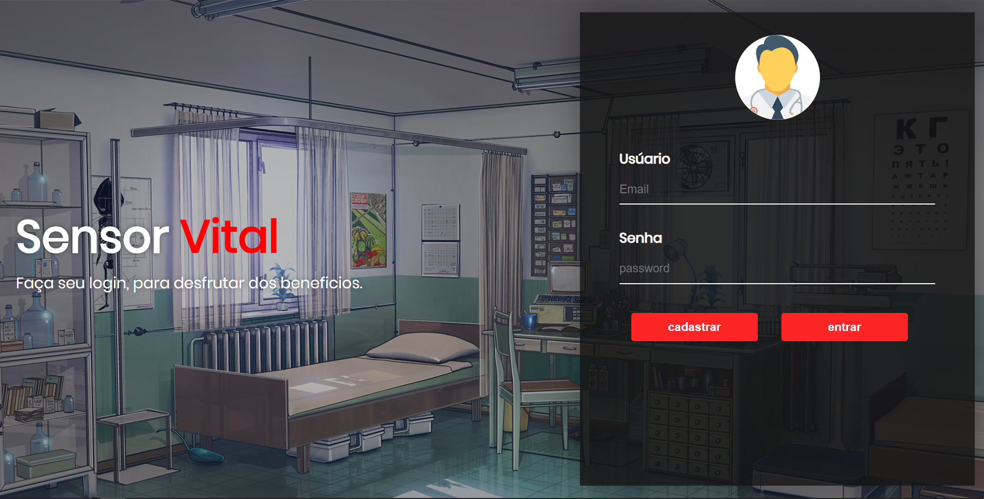
Análise de projeto slide 8
Sensor Vital
Login

Slide 10
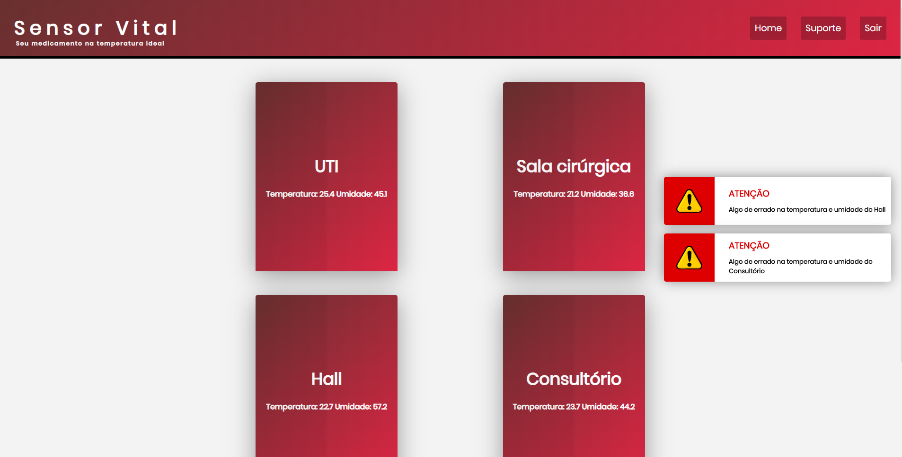
Análise de projeto slide 8
Sensor Vital
Dashboard central

Slide 11
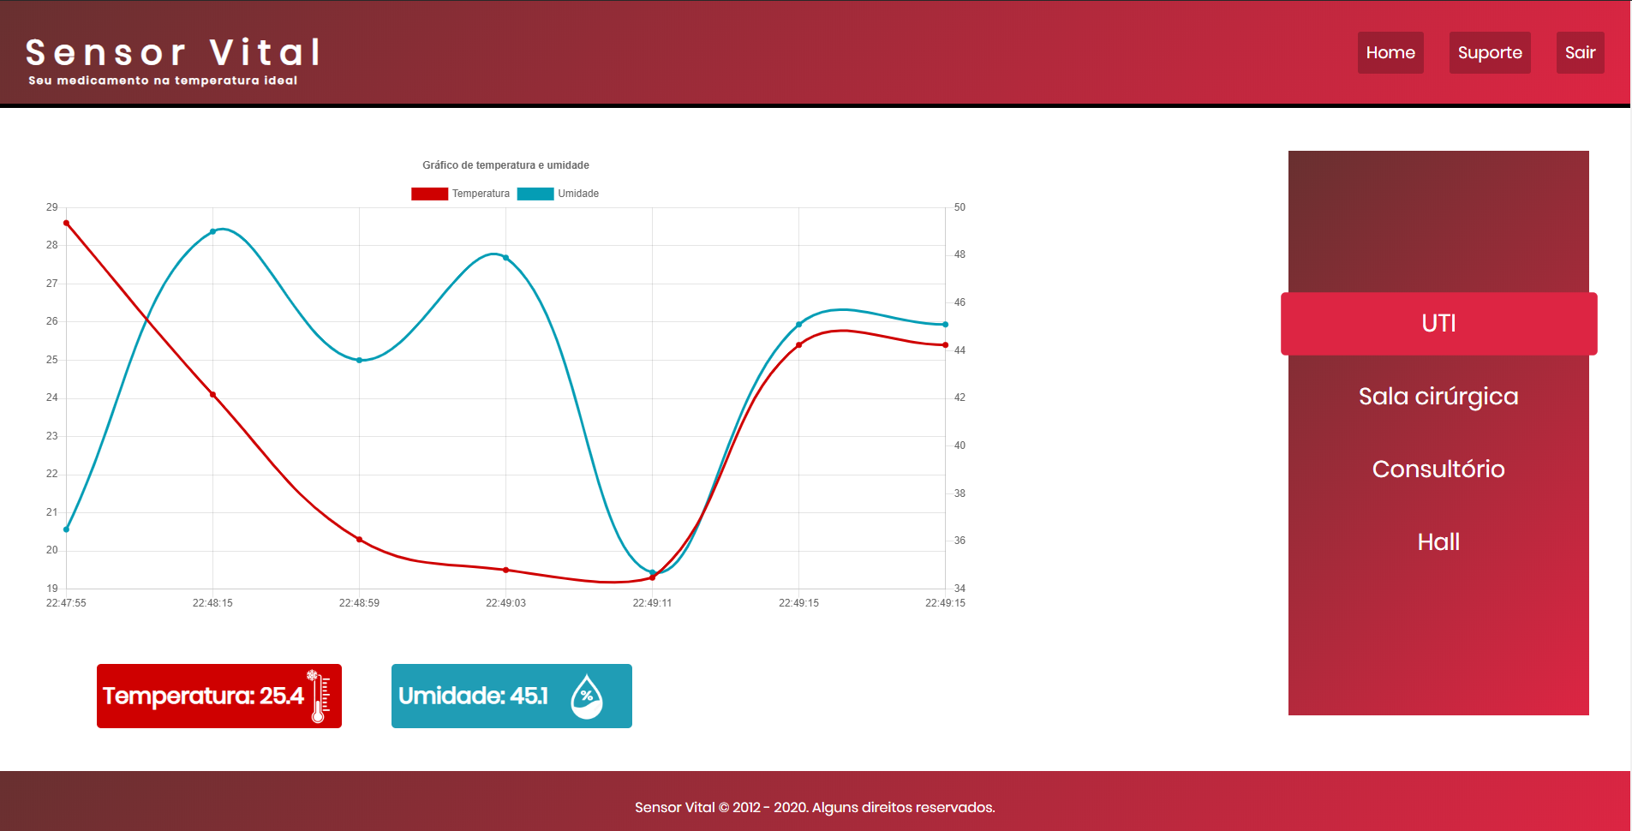
Análise de projeto slide 8
Sensor Vital
Dashboard

Slide 12
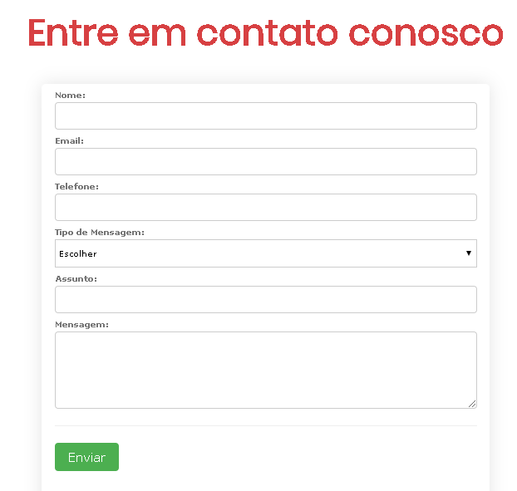
Análise de projeto slide 8
Sensor Vital
HelpDesk

Slide 13
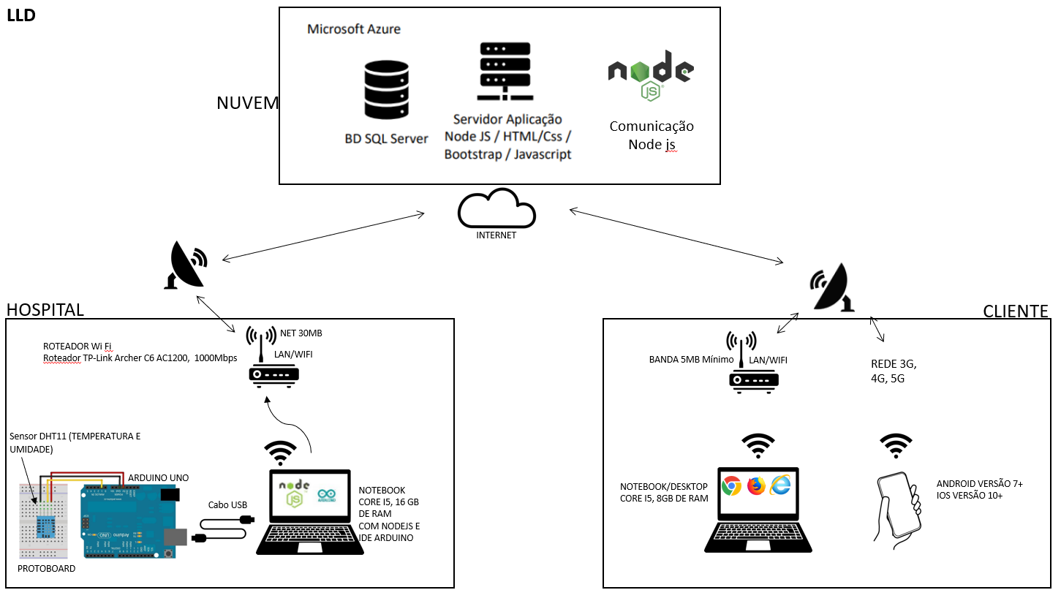
Análise de projeto slide 5
Sensor Vital
LLD do Sensor Vital

Slide 14
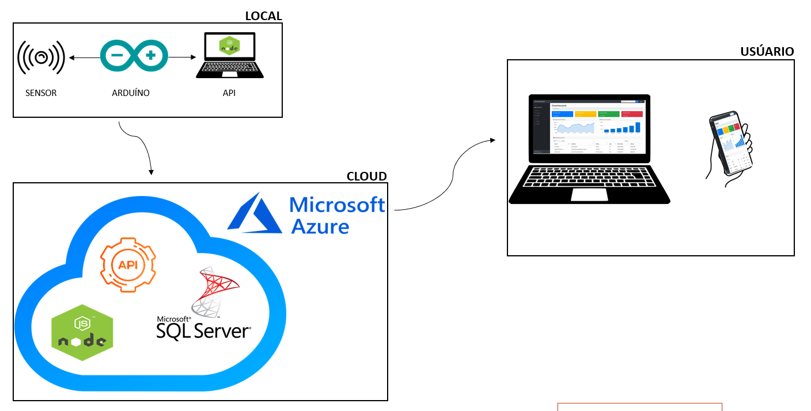
Análise de projeto slide 5
Sensor Vital
Diagrama de arquitetura local

Slide 15
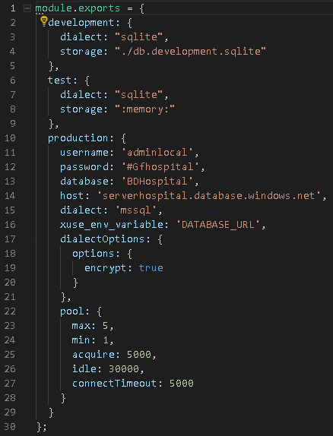
Análise de projeto slide 8
Sensor Vital
Conexão BD

Slide 16
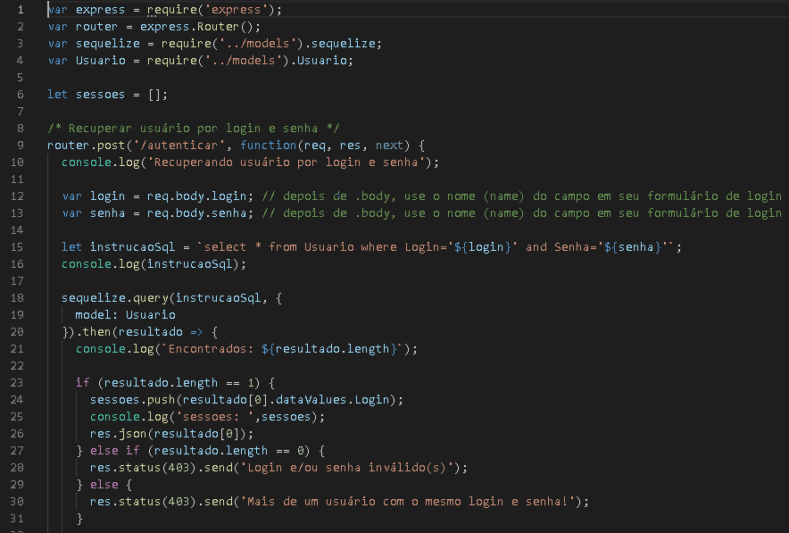
Análise de projeto slide 8
Sensor Vital
Login

Slide 17
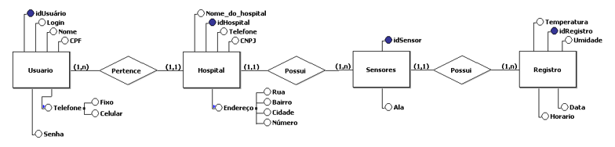
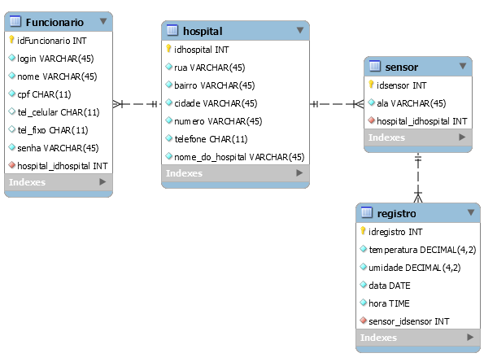
Análise de projeto slide 8
Sensor Vital
Modelagem de dados

Slide 18
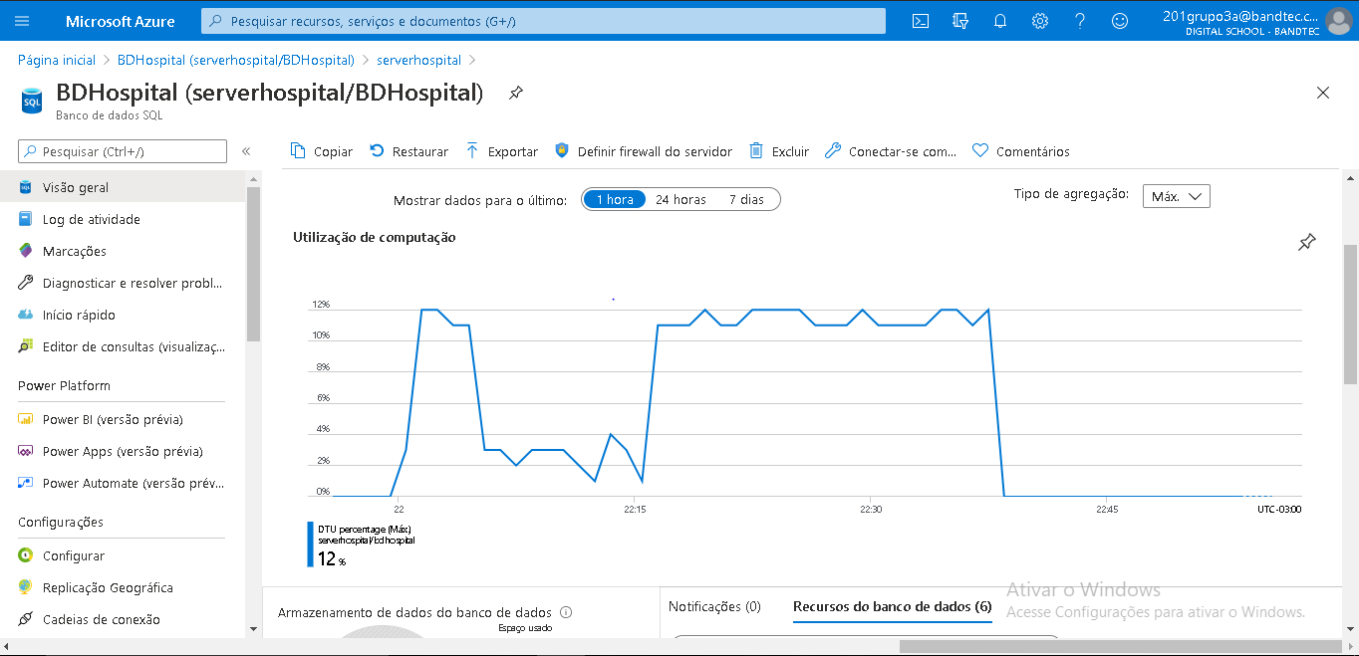
Análise de projeto slide 8
Sensor Vital
Azure

Slide 19
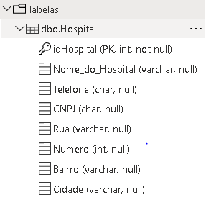
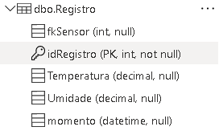
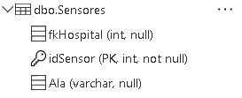
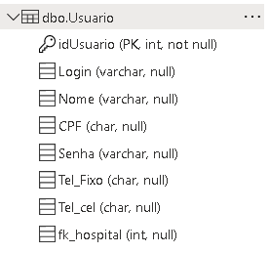
Análise de projeto slide 8
Sensor Vital
Tabelas Azure

Slide 20
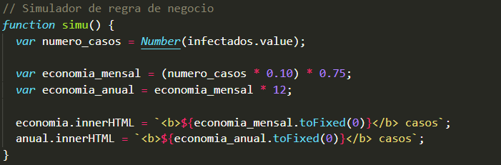
Análise de projeto slide 8
Sensor Vital
Simulador

Slide 21
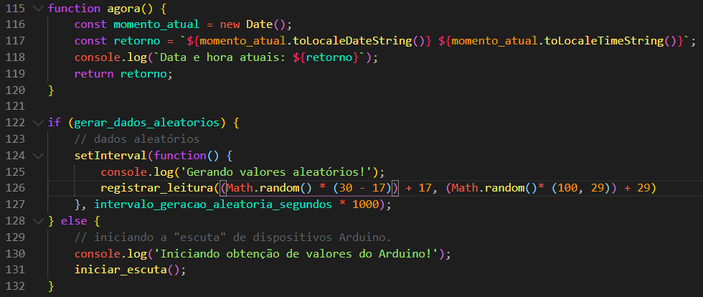
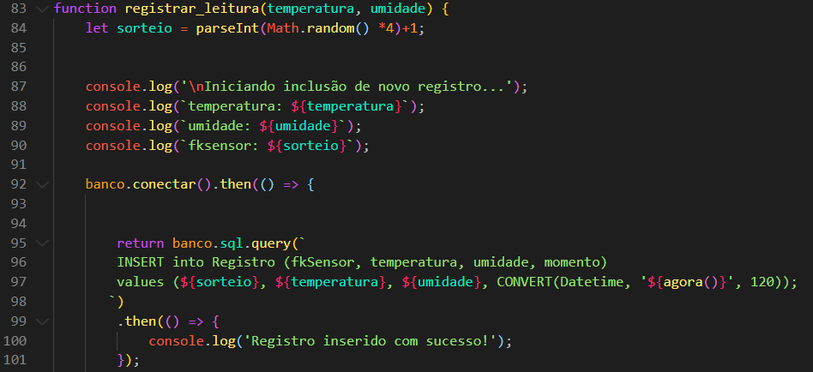
Análise de projeto slide 8
Sensor Vital
Dados

Slide 22
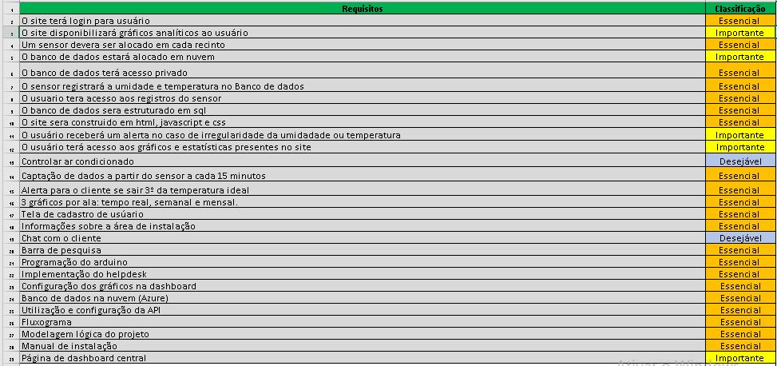
Análise de projeto slide 8
Sensor Vital
BACKLOG
Dividimos em desejável, essencial e importante

Slide 23
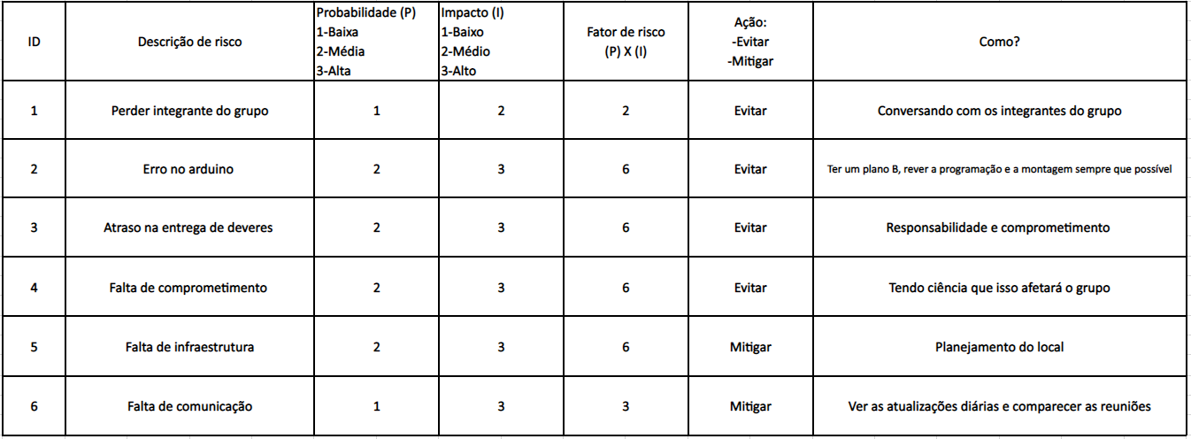
Análise de projeto slide 8
Sensor Vital
PLANILHA DE RISCO
Organizamos uma tabela com possíveis riscos

Slide 24
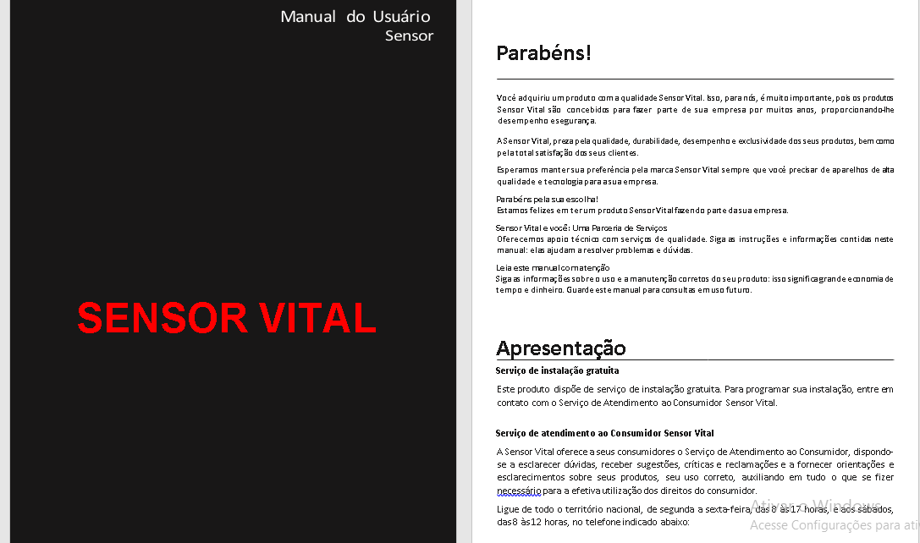
Análise de projeto slide 8
Sensor Vital
Manual de usuário

Slide 25



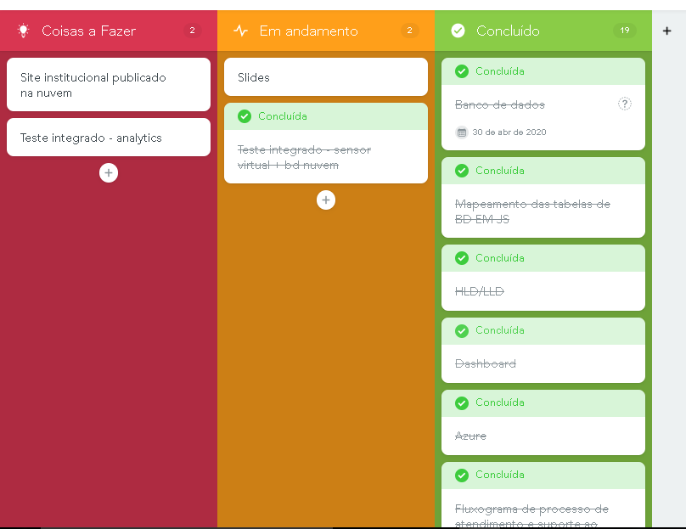
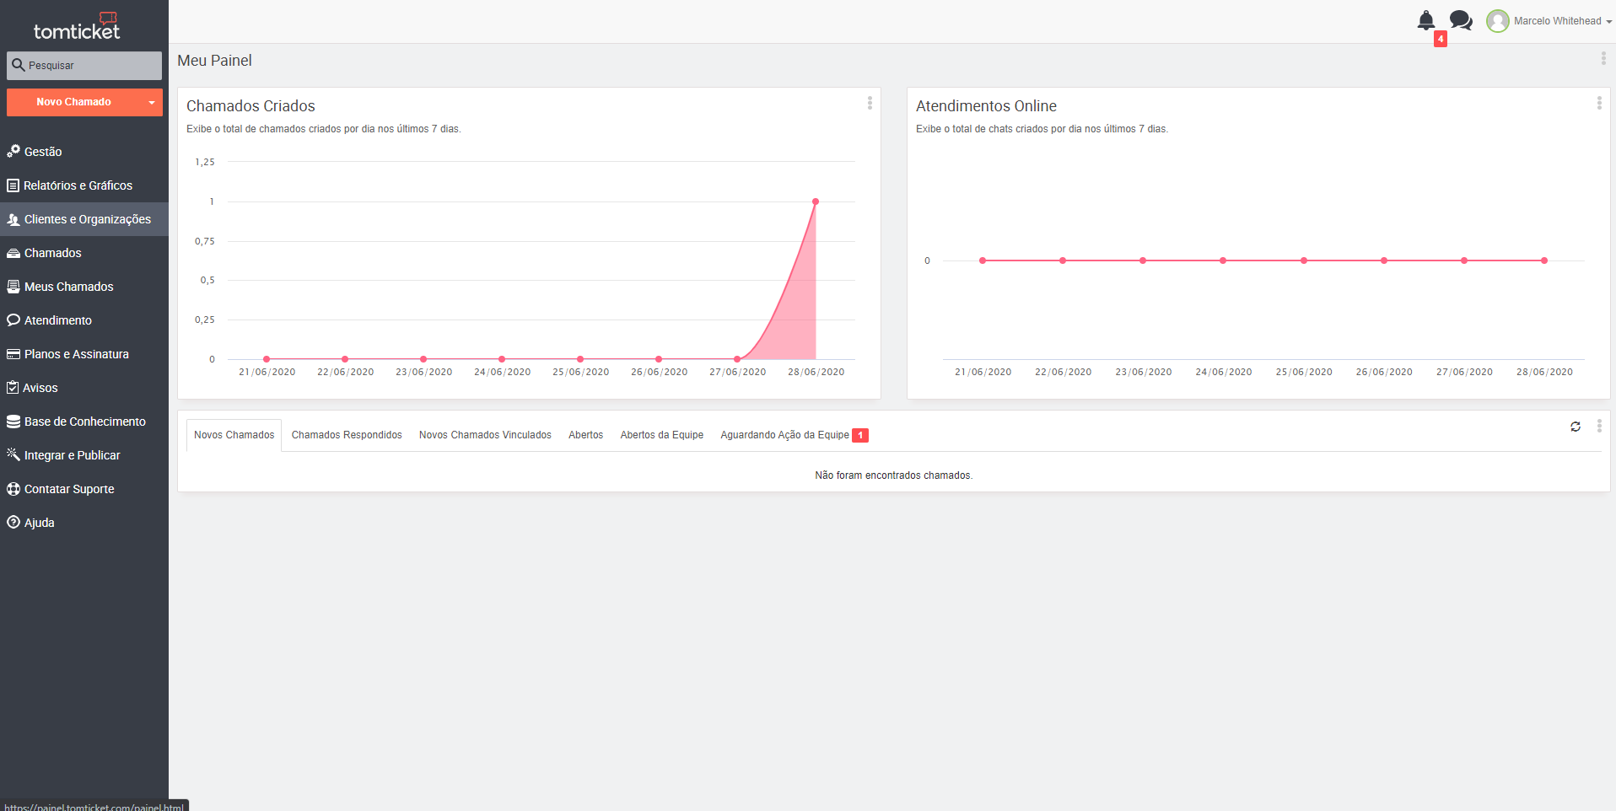
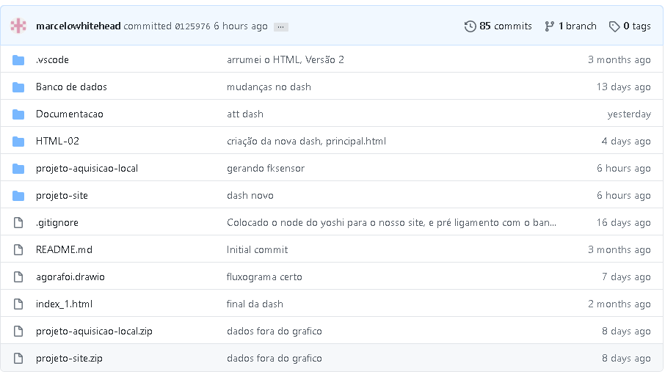
Análise de projeto slide 8
Sensor Vital
Ferramentas
GITHUB
MEISTERTASK

Slide 26
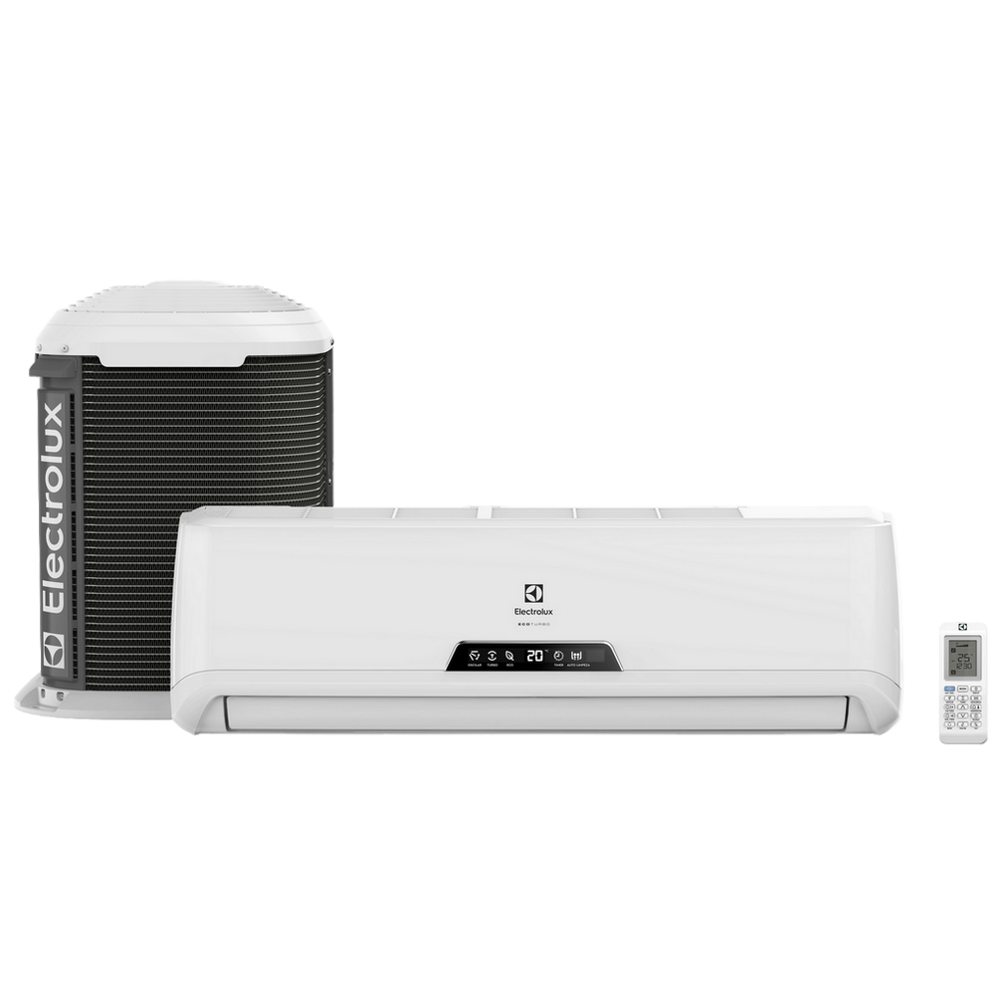
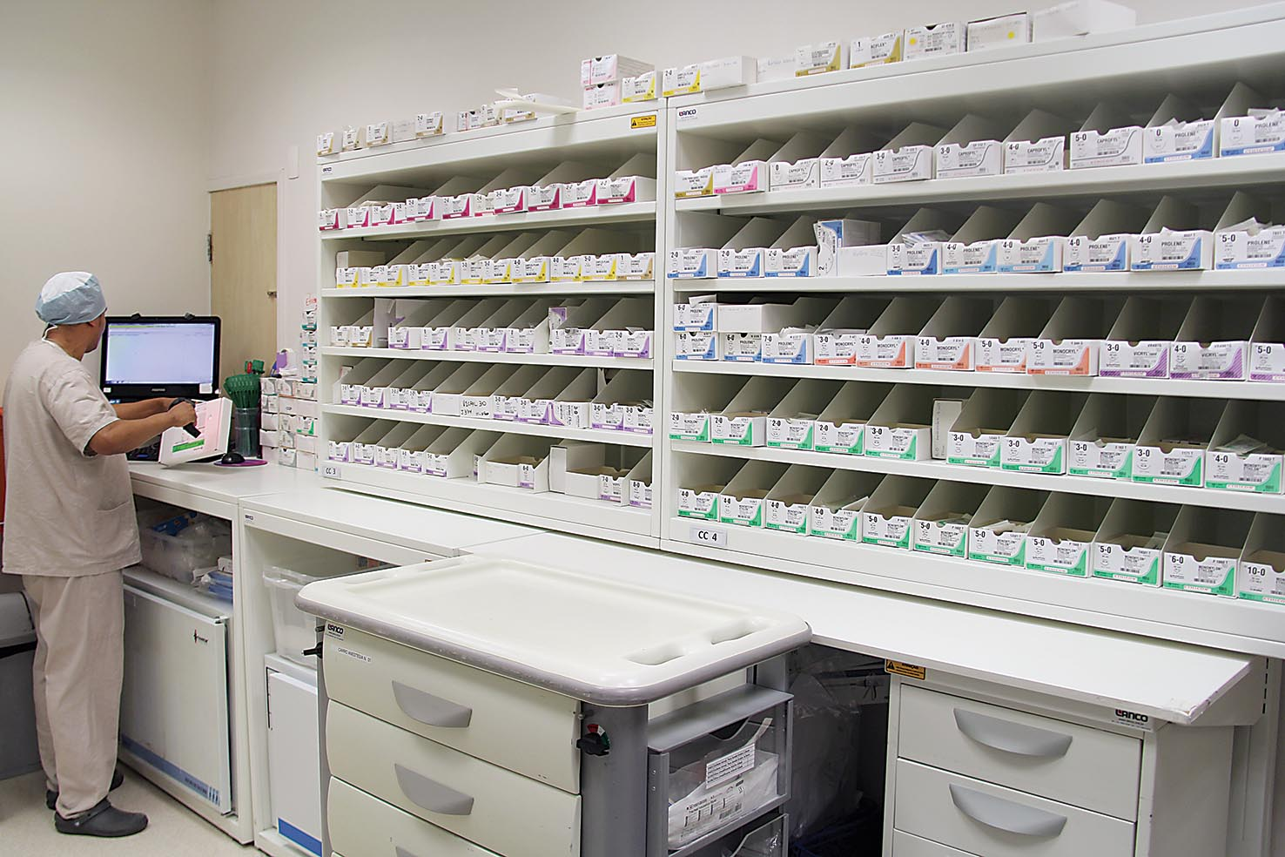
Análise de projeto slide 8
Sensor Vital
EM BREVE
FARMÁCIA
AR CONDICIONADO

Slide 27
Obrigado

